Slide 1

AEA0
MISSIÓ ZERO
Pensa abans d’actuar
OBSERVA · PLANIFICA · ORDENA
EXECUTA · DEPURA

Slide 2
AEA0 · MISSIÓ ZERO
La missió d’avui
02
Arriba, torna i crea un laberint
primer fes que funcioni; després, posa’l a prova
Resol la Missió 01, completa el retorn
i dissenya un repte per a un altre equip.

Slide 3
AEA0 · MISSIÓ ZERO
Prepareu l’equip
03
Grups de 4–6 persones · Cada veu és necessària
GUIA
PROGRAMADOR/A
ROBOT
DEPURADOR/A
Llegeix la missió
Ordena les ordres
Mou la fitxa NEO
Busca i explica errors
Canvieu de rol després del primer repte.

Slide 4
AEA0 · MISSIÓ ZERO
El nostre mètode
04
1
2
3
4
5
OBSERVA
PLANIFICA
ORDENA
EXECUTA
DEPURA
Depurar no és fracassar: és descobrir què cal canviar.

Slide 5
AEA0 · MISSIÓ ZERO
Quatre ordres són suficients
05
La fletxa indica el moviment que farà NEO
↑
↶
↷
●
AVANÇA
GIRA A L’ESQUERRA
GIRA A LA DRETA
ATURA

Slide 6
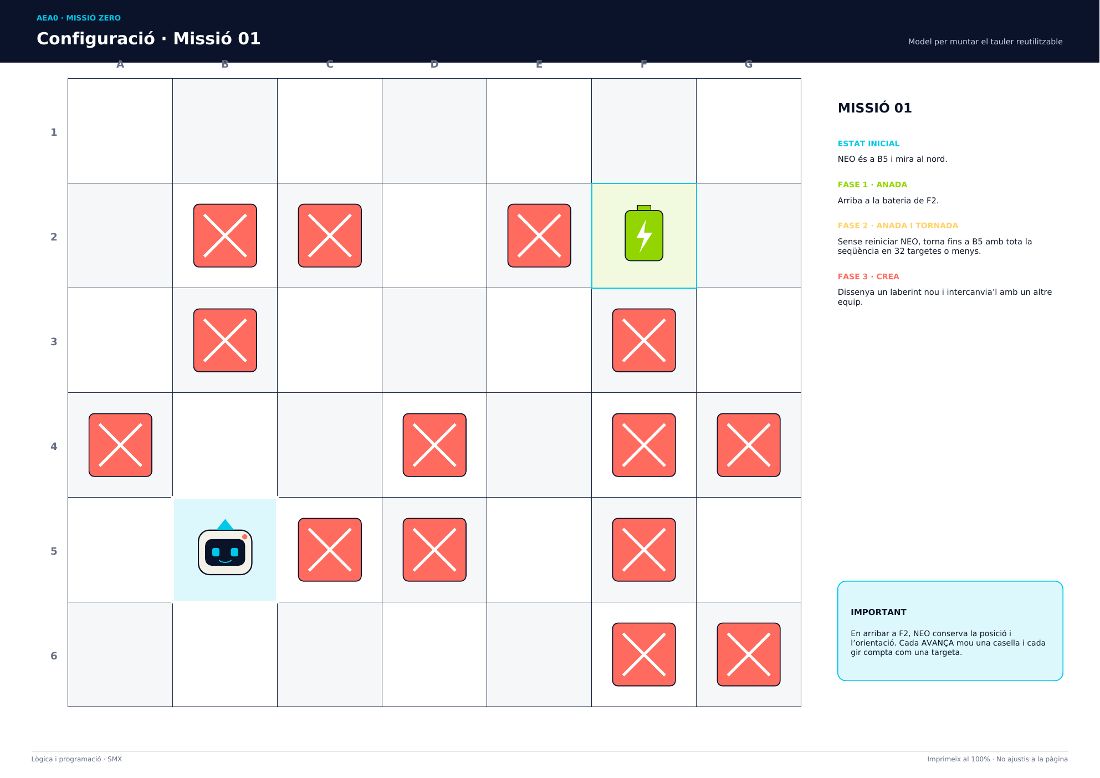
AEA0 · MISSIÓ ZERO
Munta la Missió 01
06
NEO: B5 mirant al nord · Bateria: F2 · 14 obstacles

Slide 7
AEA0 · MISSIÓ ZERO
Demostració guiada
07
Què passaria si executéssim això?
↑
↑
↷
↑
1
2
3
4
No toqueu encara el tauler. Feu la traça amb el dit.

Slide 8
AEA0 · MISSIÓ ZERO
Fases 1 i 2 · Anada i tornada
08
FASE 1 · 20 MIN
FASE 2 · 20 MIN
Arriba a F2.
Planifica i executa.
Sense reiniciar NEO,
torna a B5. Màxim 32.
Cada AVANÇA = 1 casella = 1 targeta · els girs també compten

Slide 9
AEA0 · MISSIÓ ZERO
Executem i comprovem
09
El robot només obeeix les ordres.
No interpreta què volíeu dir.
Llegeix → Mou → Marca → Continua

Slide 10
AEA0 · MISSIÓ ZERO
Si falla, depurem
10
1
Localitza la primera ordre incorrecta.
2
Explica què ha passat.
3
Canvia només allò que calgui.
Una bona correcció també és una solució.

Slide 11
AEA0 · MISSIÓ ZERO
Fase 3 · Crea i intercanvia
11
25 minuts · Un sol intercanvi entre equips
1
CREA
2
VALIDA
3
INTERCANVIA
4
CANVIA
10–14 obstacles
+ 3 girs mínim
Escriu i prova
la solució secreta
Resol sense
explicació oral
Mou 1 obstacle
i depura
Els creadors executen literalment la seqüència de l’altre equip.

Slide 12
AEA0 · MISSIÓ ZERO
Compartim estratègies
12
No busquem només una resposta.
Busquem decisions que puguem explicar i comprovar.
Quin carreró semblava correcte?
Quina ordre ha fallat primer?
Què heu canviat i per què?

Slide 13
PAUSA
Deixeu el tauler i les targetes ordenats.
Quan tornem, investigarem màquines misterioses.

Slide 14
AEA0 · MISSIÓ ZERO
Capsa negra · Descobreix la regla
14
?
ENTRADA
SORTIDA
2
→
→
?
MÀQUINA
Observeu exemples. Proposeu una regla. Comproveu-la.

Slide 15
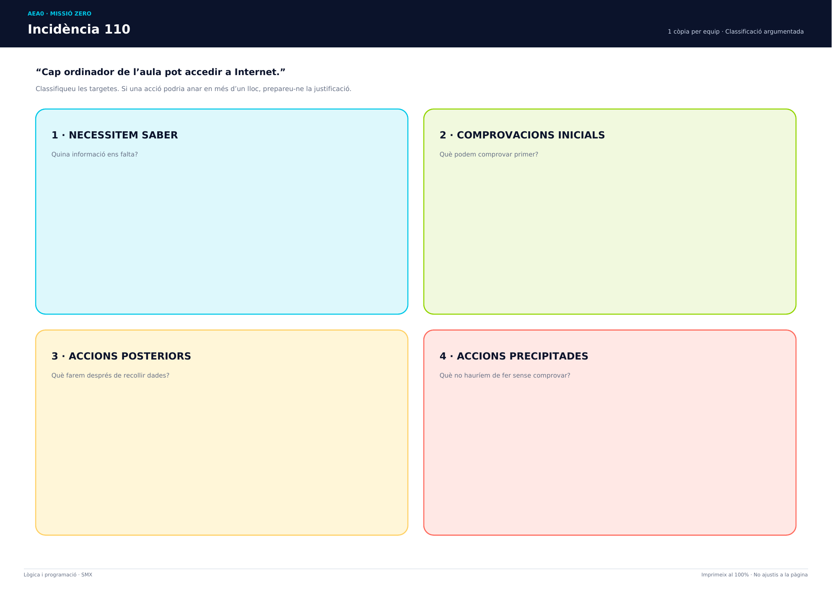
AEA0 · MISSIÓ ZERO
Incidència 110 · Què fem primer?
15
Les targetes no donen pistes: llegiu, classifiqueu i justifiqueu.

Slide 16
AEA0 · MISSIÓ ZERO
Passaport individual
16
Ara treballes tu sol/a. No hi ha respostes “boniques”: necessitem respostes sinceres.
1
Ordena tres accions.
2
Divideix un problema en parts.
3
Explica una decisió.
4
Descriu un error i una millora.

Slide 17
AEA0 · MISSIÓ ZERO
Bitllet de sortida
17
Avui he descobert...
M’ha costat...
La propera vegada provaré...

Slide 18
MISSIÓ COMPLETADA
Programar no és endevinar.
És pensar, provar, comprovar i millorar.

